Slide 1
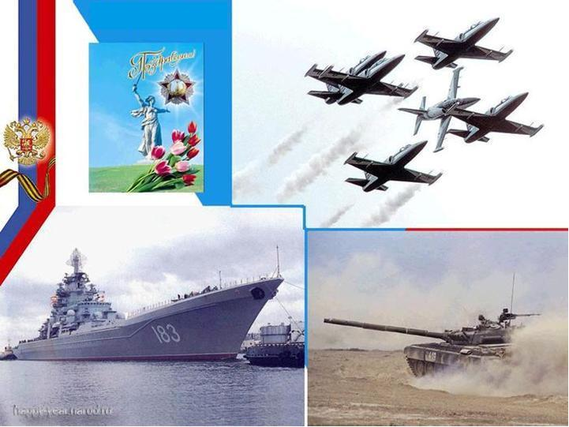
Муниципальное бюджетное дошкольное образовательное учреждение детский сад компенсирующего вида №8 «Солнышко» г. Новоалтайска
«23 ФЕВРАЛЯ
ДЕНЬ ЗАЩИТНИКА ОТЕЧЕСТВА»
Краткосрочный проект
Составители: Штепула О.Г. воспитатель
Чудова А.В. учитель - логопед

Slide 2
Цель
- формирование мотивационного, целостного представления о защитниках отечества;
- систематизировать знания детей по лексической теме «23 февраля»;
- привлечь родителей в образовательный процесс.

Slide 3
Задачи
Образовательные
-формировать у детей знания об армии и представление, об особенностях военной службы;
- расширить знания о Российской Армии, родах войск, военной технике
Воспитательные
- воспитывать чувство гордости за свою армию и вызвать желание быть похожими на сильных российских воинов;
-проводить работу с родителями, привлекая их к патриотическому воспитанию детей в семье.
Развивающие
- развивать познавательные процессы и мыслительные операции посредством игр, упражнений и занятий

Slide 4
Проблема: отсутствие интереса к Российской армии.
Обоснование проблемы: недостаточный уровень знаний о Российской армии; формирование гендерной принадлежности; отсутствие желания в будущем стать защитником Отечества.
Актуальность: одним из направлений духовно-нравственного воспитания является воспитание героического начала в детях. Ведь формирование отношения к стране и государству, где живёт человек, к её истории начинается с детства.

Slide 5
Паспорт проекта
Вид проекта –краткосрочный
длительность 2 недели
Тип проекта –практико-
ориентированный ,
открытый, групповой
Участники – дети
подготовительного
возраста,
педагоги, родители
Форма представления
- презентация
Срок реализации проекта
– февраль 2014

Slide 6
Этапы и механизм реализации проекта
3 этап
1 этап
2 этап
Результативный
Итог
Презентация проекта « 23 ФЕВРАЛЯ ДЕНЬ ЗАЩИТНИКА ОТЕЧЕСТВА».
Проведение спортивного праздника «День защитника Отечества».
Проектный - практическая деятельность по решению проблемы; планирование совместной деятельности, сбор и систематизация информации, поисковая деятельность детей и взрослых.
Проведение бесед, дидактических игр по расширению представлений о российской армии, о родах войск. Консультации для родителей.
Создание в группе условий для реализации проекта: оформление выставки «Воинская слава», альбом с фотографиями военных, иллюстрации военной техники, выставка игрушечной военной техники.
Предпроектный
Формулирование целей и задач проекта
Изучение литературы по теме проекта
Изучение Интернет-ресурсов по теме проекта
Анализ предметной среды группы.

Slide 7
Реализация проекта в соответствии с ФГОС:
Социально-коммуникативное развитие
-Беседа по книге С. Михалкова «Дядя Степа»
- Беседа «День защитника Отечества»
- Дидактические игры: «Уходим завтра в море», «Азбука голубых дорог»
Познавательное развитие
НОД«Слава армии родной в день ее рождения»
Рассматривание наглядно-дидактического пособия «Часовые Родины»
Рассматривание армейских альбомов, фотографий
Рассматривание картинок о родах войск

Slide 8
Речевое развитие
Чтение художественной литературы:
- А. Барто «Наши солдаты», «Самолеты», «Флажок», «Кораблик»
- А. Твардовский «Рассказ танкиста»
- Б. Алмазов «Матросская лента»
- С. Баруздин «Шел по улице солдат»
- С. Алексеев «Последний штурм»
- С. Могилевская «Сказка о громком барабане»

Slide 9
Художественно-эстетическое развитие
- Рисование «Военная техника на учениях»
- Лепка «Танк», «Самолеты»
- Оригами «Рубашка с галстуком» (подарок папе)
- Прослушивание песен на военную тему «Катюша», «У солдата выходной», «Первым делом самолеты», «Аты - баты»

Slide 10
Физическое развитие
Проведение совместно с родителями спортивного праздника «День защитника Отечества».

Slide 11
Работа с родителями
- оформление папки-передвижки «История возникновения праздника 23 февраля»
- оформление стенгазеты «Мой папа самый лучший»
- оформление стенгазеты «Мой папа майор – я им горжусь»
- проведение праздника «День Защитника Отечества», совместно с родителями

Slide 12
Оснащение ПРС
- пополнение картотеки дидактических игр «Профессии военный», «Четвертый лишний»
- пополнение подборки стихов к 23 февраля
- оформление выставки «Воинская слава»
- оснащение театрального уголка элементами военных костюмов

Slide 13
Результативность проекта
Дети в конце проекта стали чаще использовать для игр военную тематику, уважительно отзывались о защитниках отечества, с гордостью делились знаниями со сверстниками и воспитателем которые они получили от родителей о службе в армии. С большим интересом стали играть в настольно – печатные и дидактические игры. Развитие познавательных и творческих навыков, коммуникативных способностей.
Родители были заинтересованы темой и получили новую и полезную информацию, успешно опробованную на своих детях, что понятно из бесед с родителями.

Slide 14
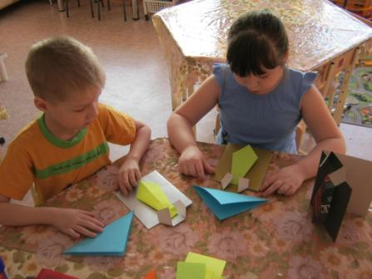
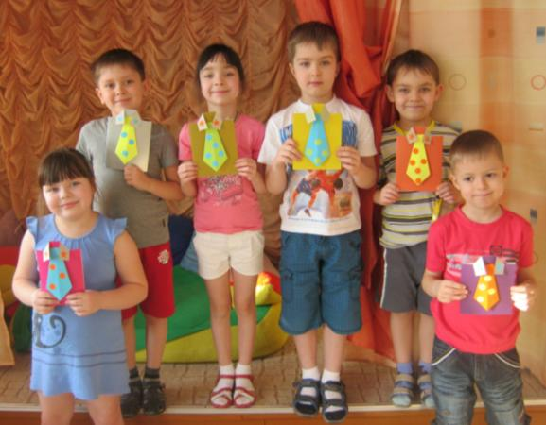
Изготовление подарков папам

Slide 15
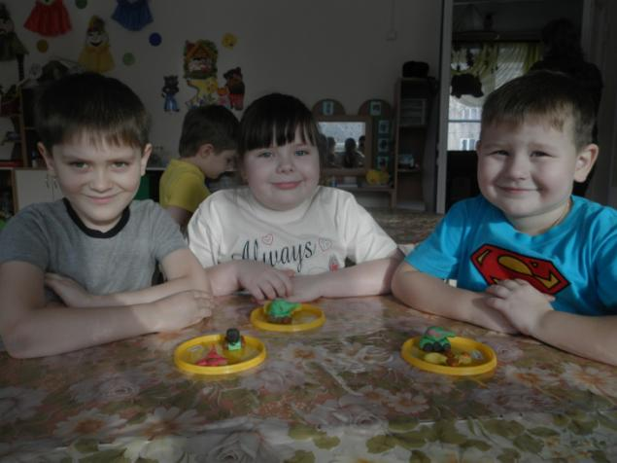
Лепка военной техники: «Танк», «Самолет»»

Slide 16
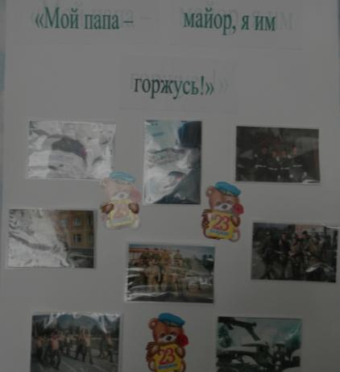
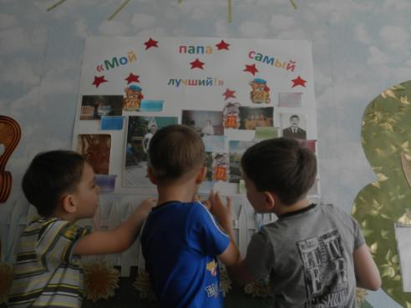
Стенгазеты: «Мой папа самый лучший», «Мой папа майор – я им горжусь»

Slide 17
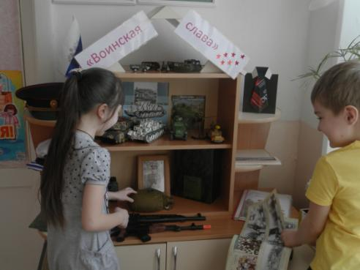
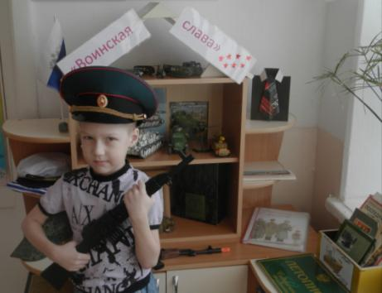
Выставка «Воинская слава»

Slide 18
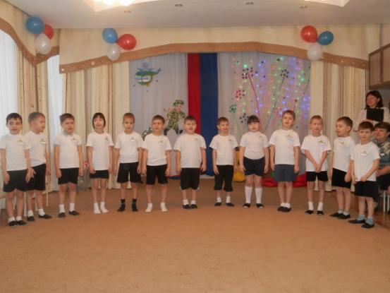
Спортивно – музыкальное мероприятие «День Защитника Отечества»

Slide 19
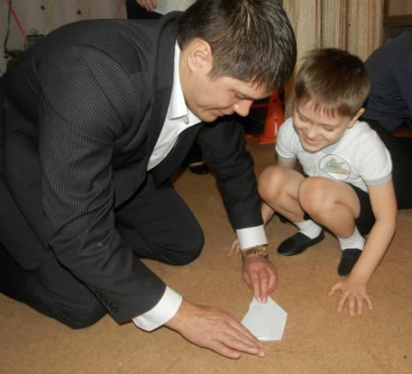
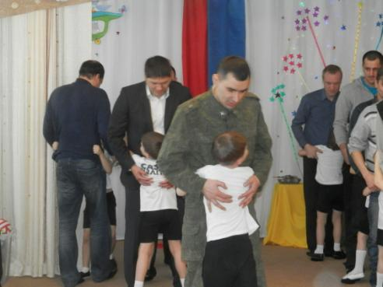

Slide 20
